Slide 1

Применение технологии развивающего обучения как средство повышения математического образования школьников.
Подготовила: учитель математики МОУ-СОШ№1 Рожкова М.А.

Slide 2

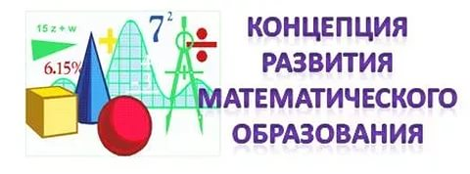
Развитие личности ребенка
на основе УУД
Самообразование
Самовоспитание
Саморазвитие
Приоритетные цели
поддержание интереса к урокам математики

Slide 3
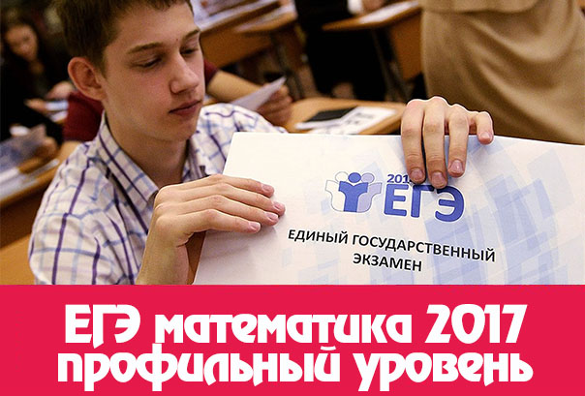
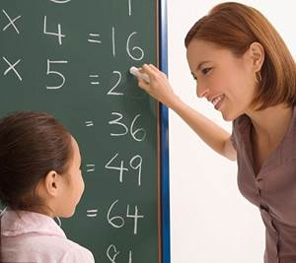
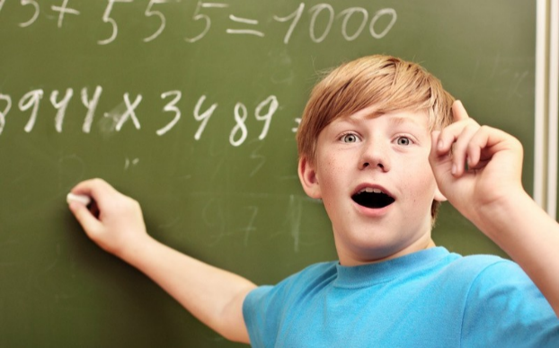
Развивающее обучение
ориентированное на закономерности развития личности, в котором развивающий эффект является прямым результатом.

Slide 4

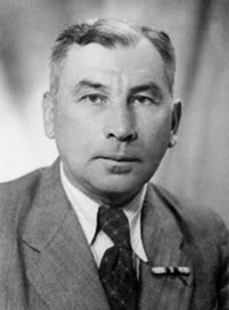
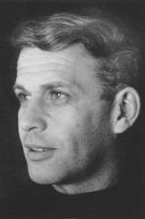
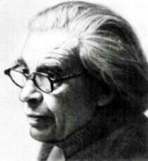
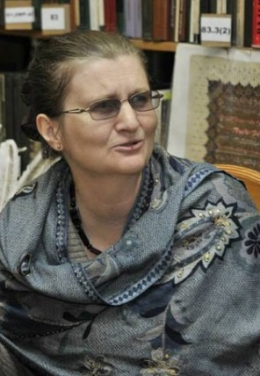
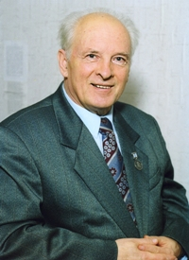
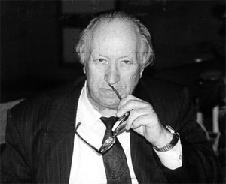
Педагоги– основоположники технологии
Развивающего обучения
Л.В. Занков
Г. С. Альтшуллер
Д.Б. Эльконин
И.С. Якиманская
Г. К. Селевко
В.В. Давыдов

Slide 5
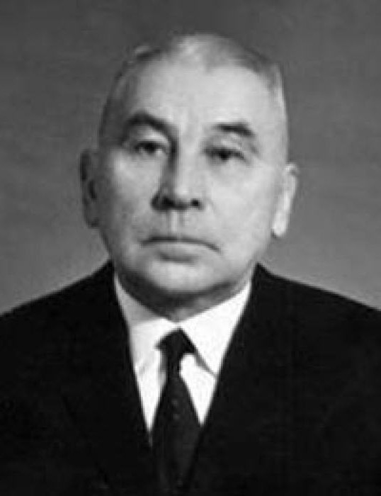
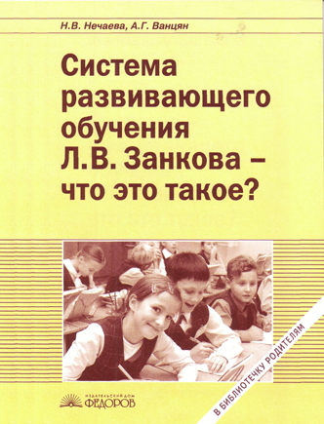

Леонид Владимирович Занков
Академик, крупнейший специалист в области психологии и педагогики
Использование образной памяти при изучении математики

Slide 6


Цель развивающего обучения
обеспечение условий для становления ребёнка как
субъекта учебной деятельности для превращения ученика в учащегося, в человека, заинтересованного в само- изменении и способного к нему.
Урок математики настолько серьезен, что нельзя упускать ни одной возможности сделать его занимательным (Б. Паскаль).

Slide 7

Основные приемы развивающего обучения
Создание проблемных ситуаций.
Практическая направленность.
Самостоятельная поисковая работа.
Работа над мини-проектами.

Slide 8


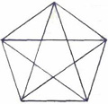
Создание проблемной ситуации
В начале урока, не сообщая темы, прошу разгадать ребус. Формулируя наводящие вопросы, подвожу к теме урока.
Сколько треугольников изображено в геометрической фигуре? Сколько диагоналей можно провести из 1 вершины?

Slide 9
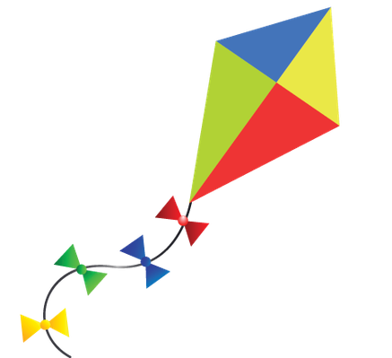
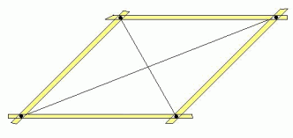
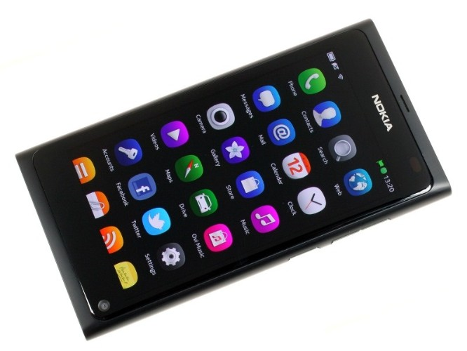

Практическая направленность:
Как сделать воздушного змея своими руками?
Телефон со скидкой 40% стоит 2400 рублей. Какова его первоначальная
цена? Сколько мы экономим?

Slide 10
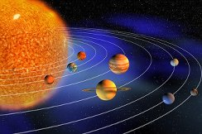
Практическая направленность:
Планета | Солнце | Меркурий | Венера | Земля | Марс
Масса, кг | 2·10³⁰ | 3,4·10²³ | 4,9·10²⁴ | 6·10²⁴ | 6,4·10²³
Ваша задача поработать в парах и записать в тетрадях названия планет в порядке возрастания их массы.
Меркурий
Марс
Венера
Земля
Солнце

Slide 11

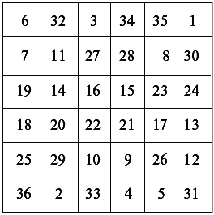
Самостоятельная поисковая работа.
Развивает внимательность, активизирует деятельность всех учащихся, даже с низкой мотивацией к предмету, создание ситуации успеха, желание быть первым.
Необходимо как можно быстрее найти все числа от 1 до 36.

Slide 12
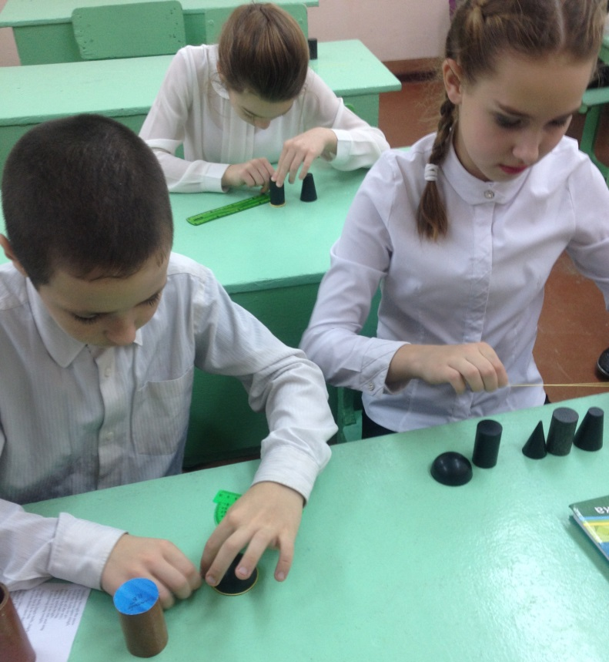
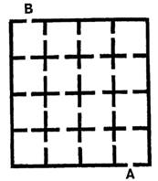
Самостоятельная поисковая работа.
Нахождение длины окружности
Задания для поиска выхода из лабиринта.
Необходимо, войти в ворота А и выйти из ворот В, при этом пройти через каждый сад только один раз.

Slide 13
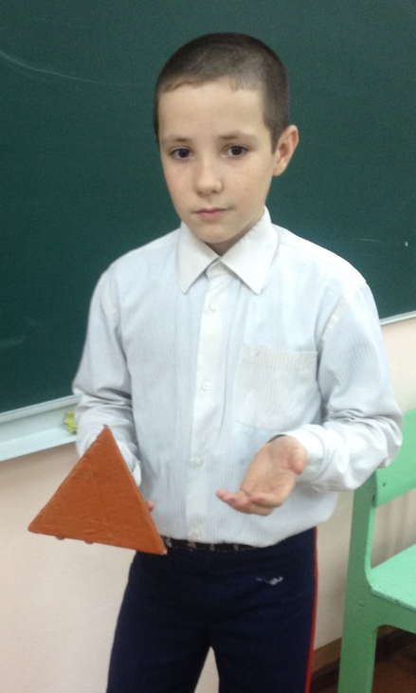
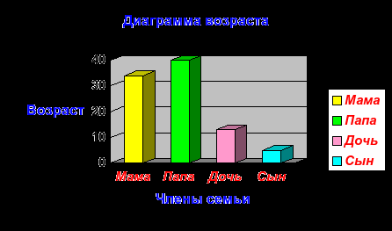
Работа над мини-проектами
создать модель геометрической фигуры;
создать диаграмму, наглядно показывающую возраст всех членов семьи

Slide 14
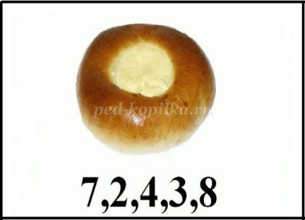
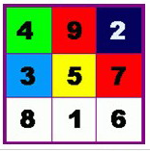
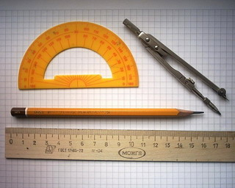
Формы развивающего обучения
Ребусы;
Загадки;
Фокусы;
Логические задачи;
Компьютерные игры;
Магические квадраты;
Кроссворды;
Головоломки;
Комбинаторные задачи;
Задания с использованием дополнительного инструментария.

Slide 15
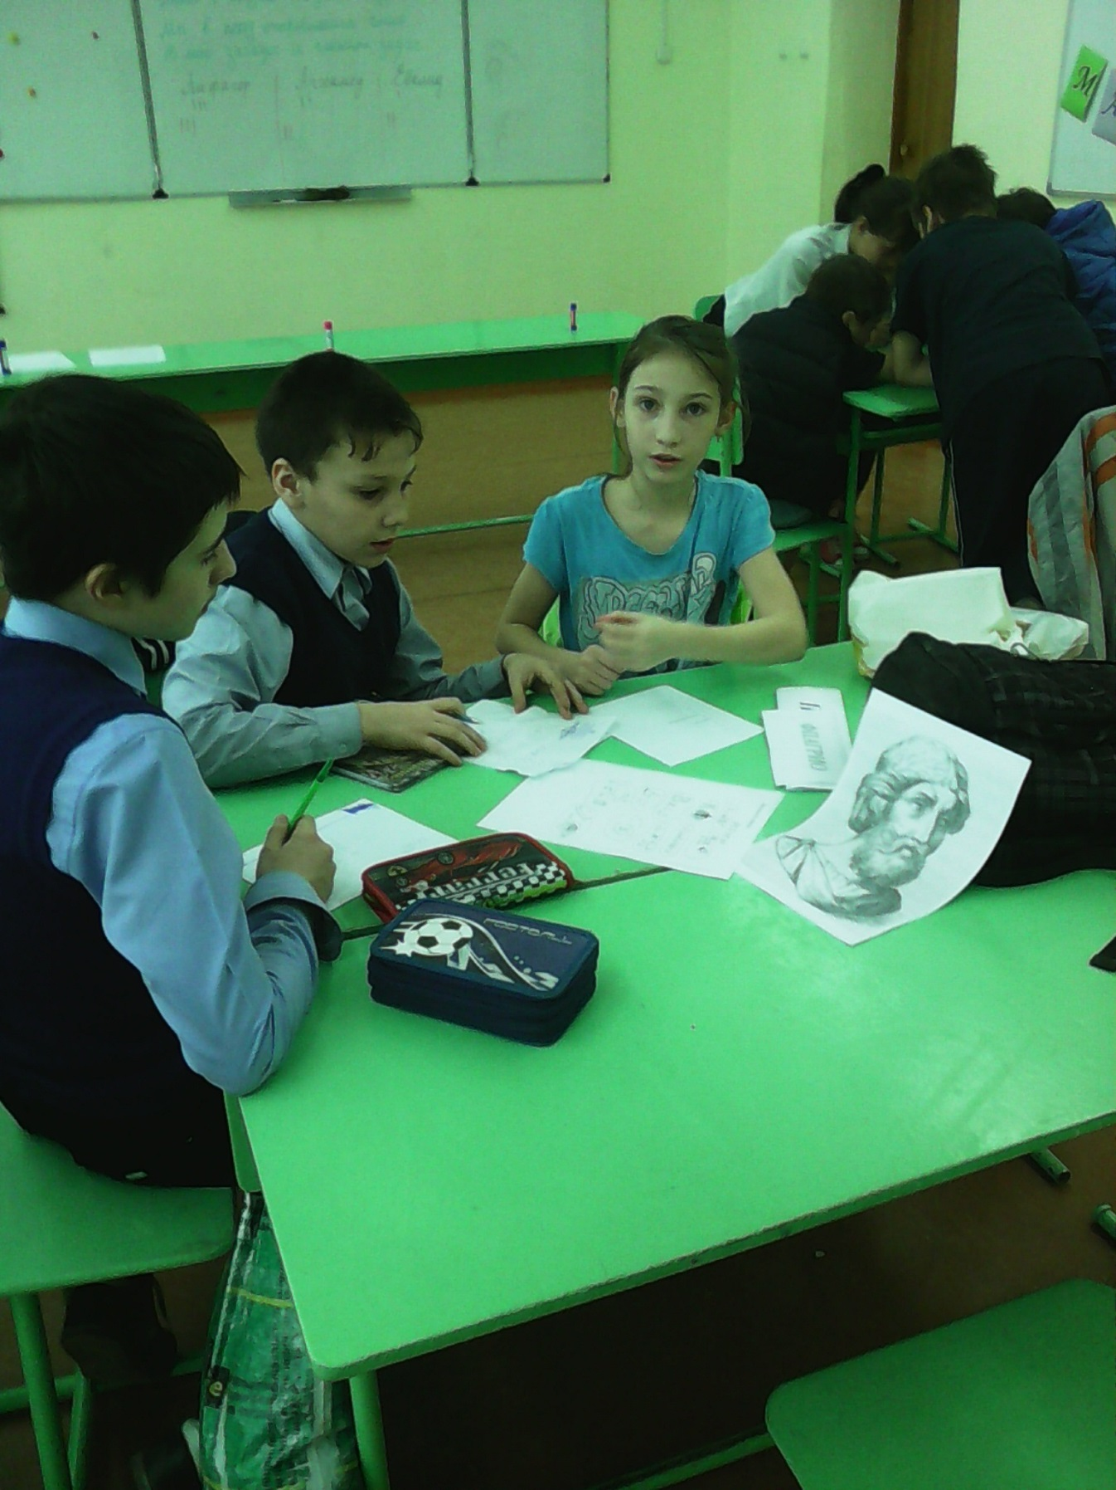
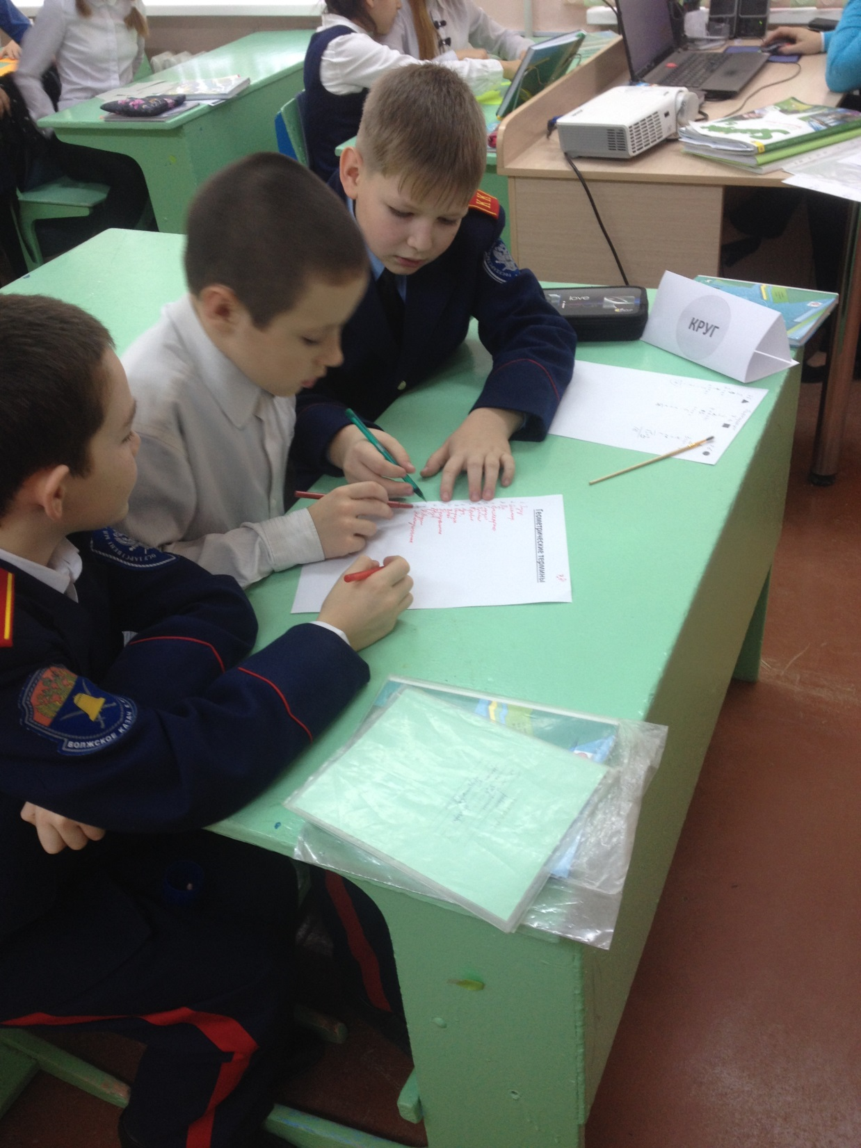
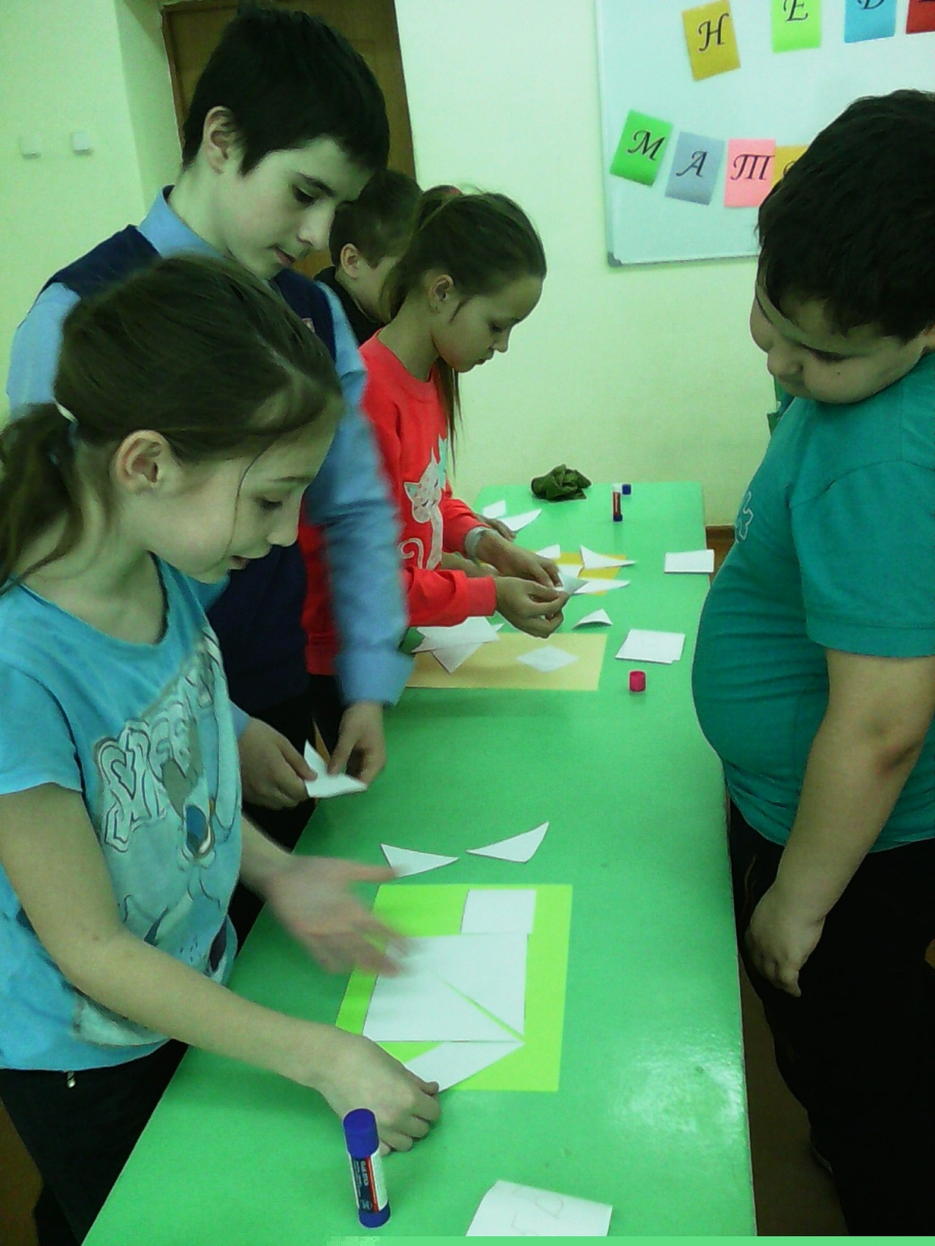
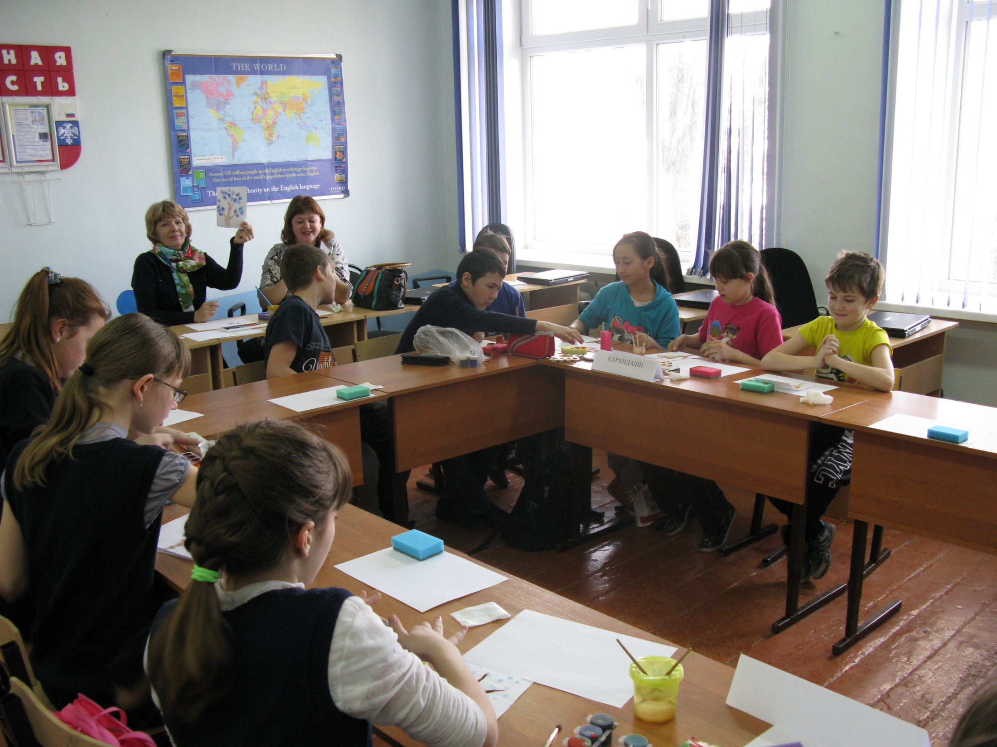
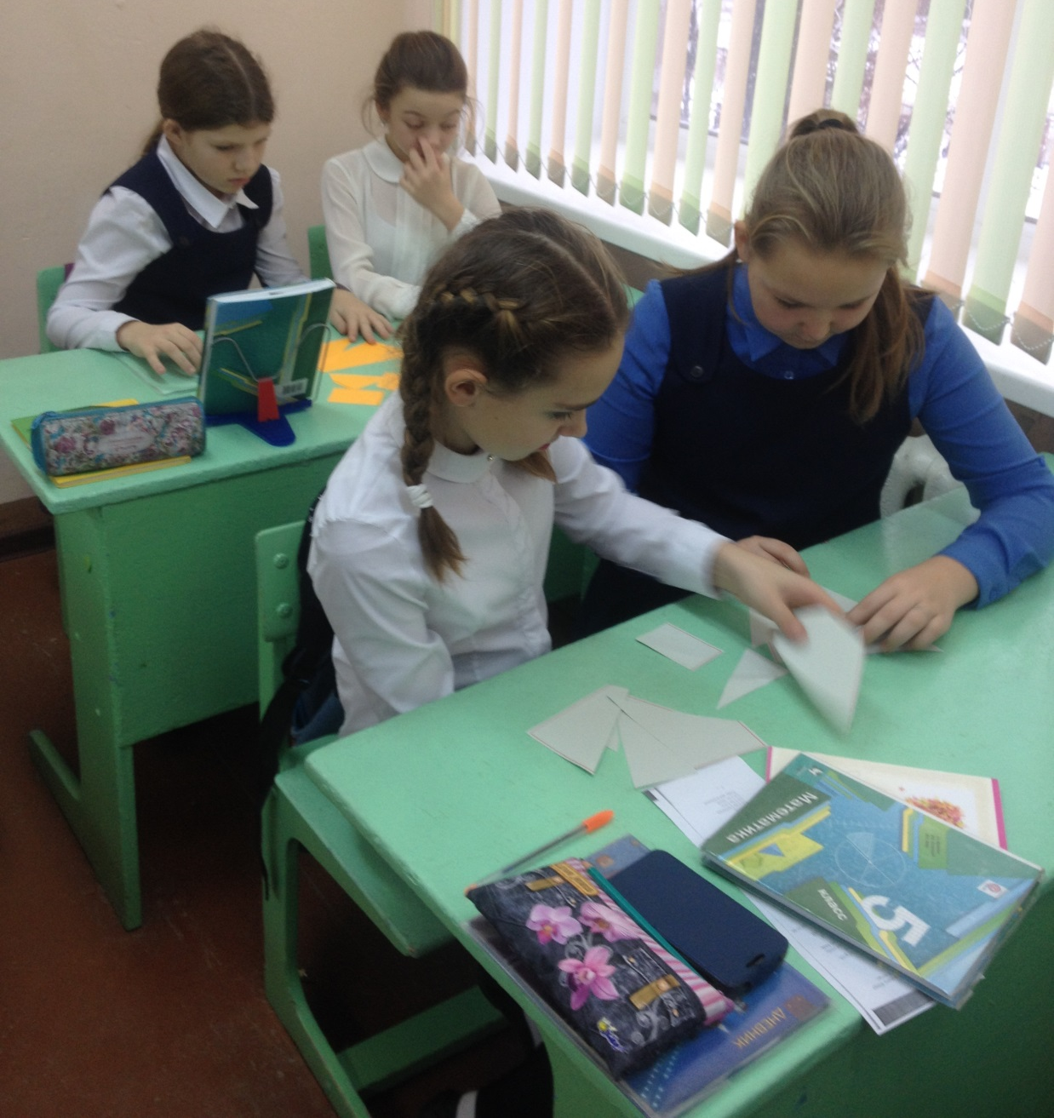
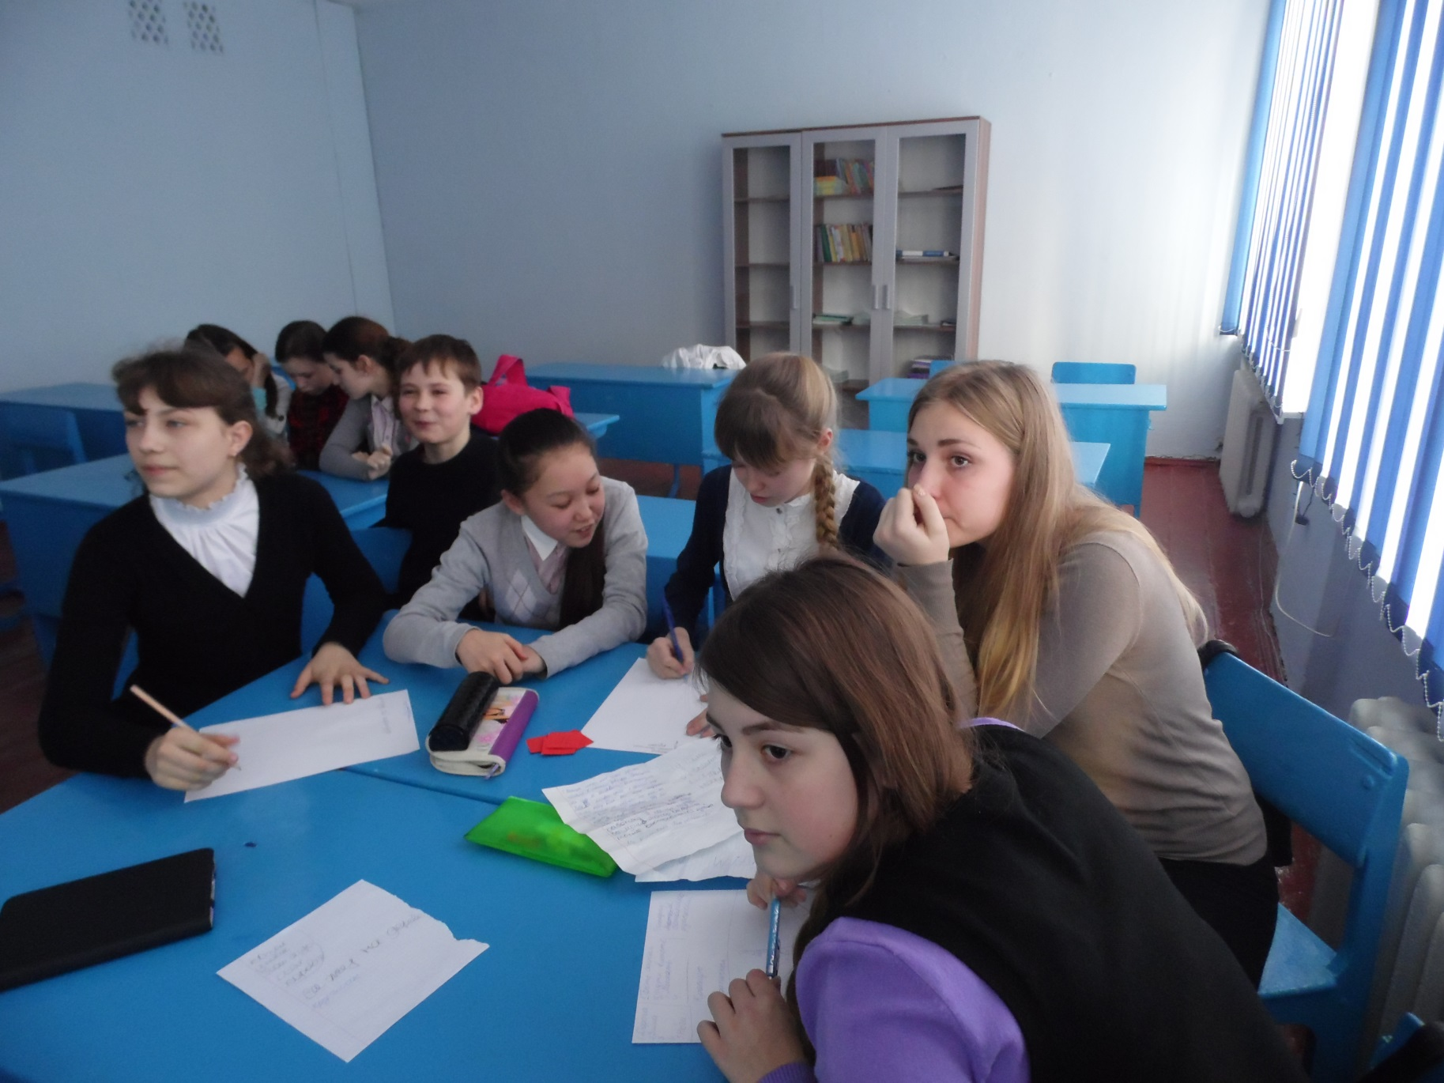

Slide 16
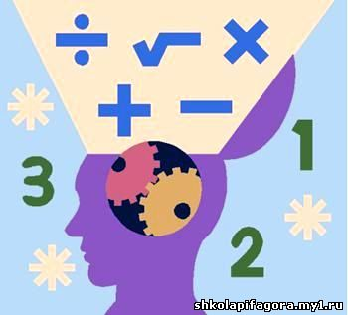
Результативность применения технологии
повысился интерес к математике;
улучшился эмоциональный фон урока;
создаются условия успешной социализации личности;
повышается уровень предметных знаний;
мотивация;
развивается память;
мышление;
самостоятельность;
повысилась результативность урока

Slide 17
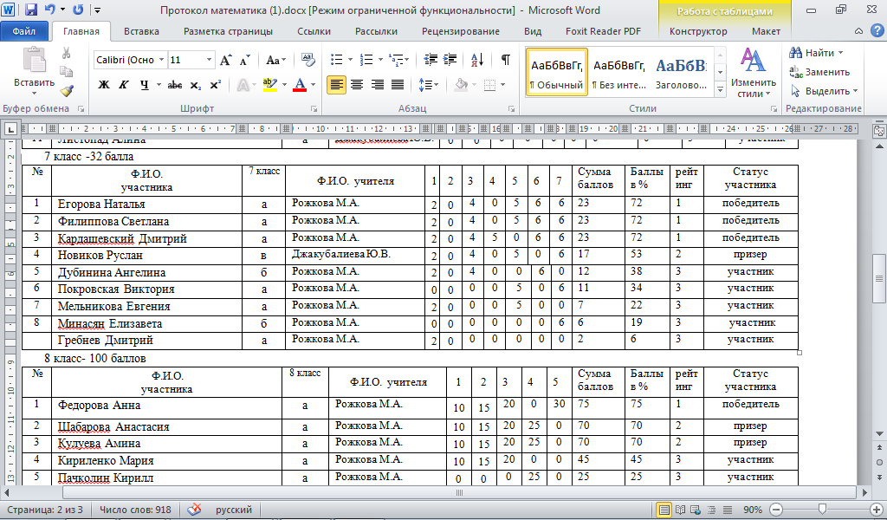
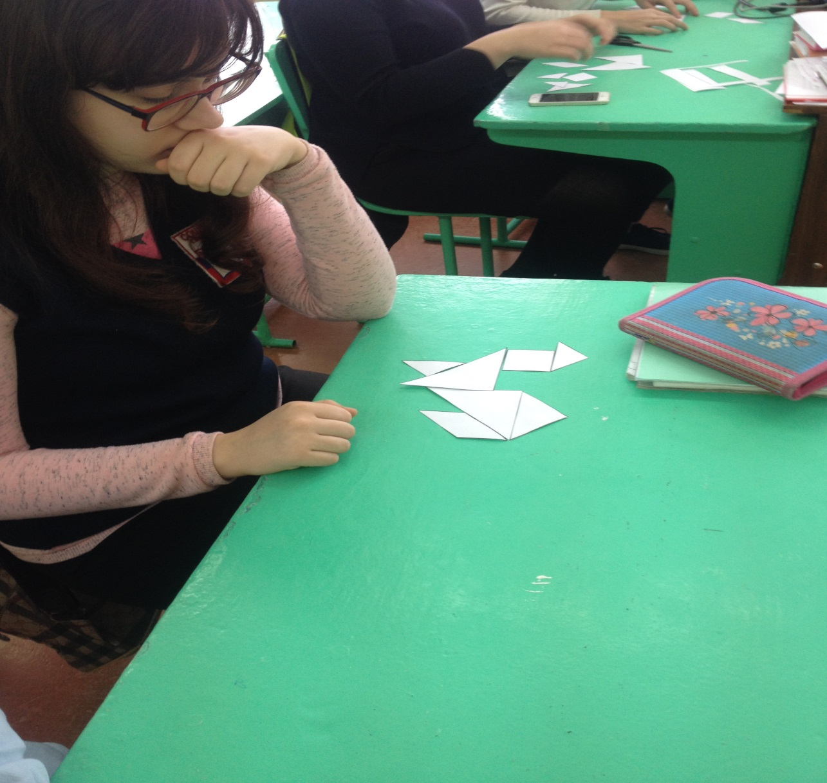

Slide 18
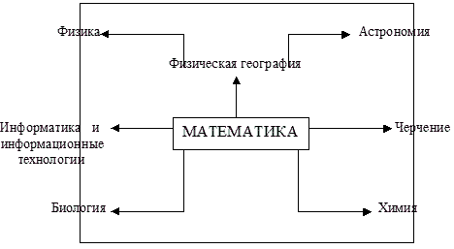
Межпредметная связь
изучение всех предметов естественнонаучного цикла тесно связано с математикой

Slide 19
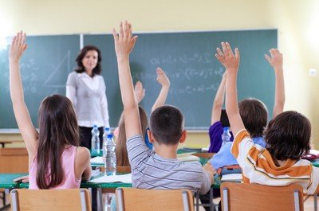
Заключение
Интерес возникает там, где учителю удаётся заразить своей эмоциональностью, подобранным дидактическим материалом и умением его преподнести.
Д.Пойа сказал: «Обучение - это ремесло, использующее бесчисленное количество маленьких трюков».

